Slide 1

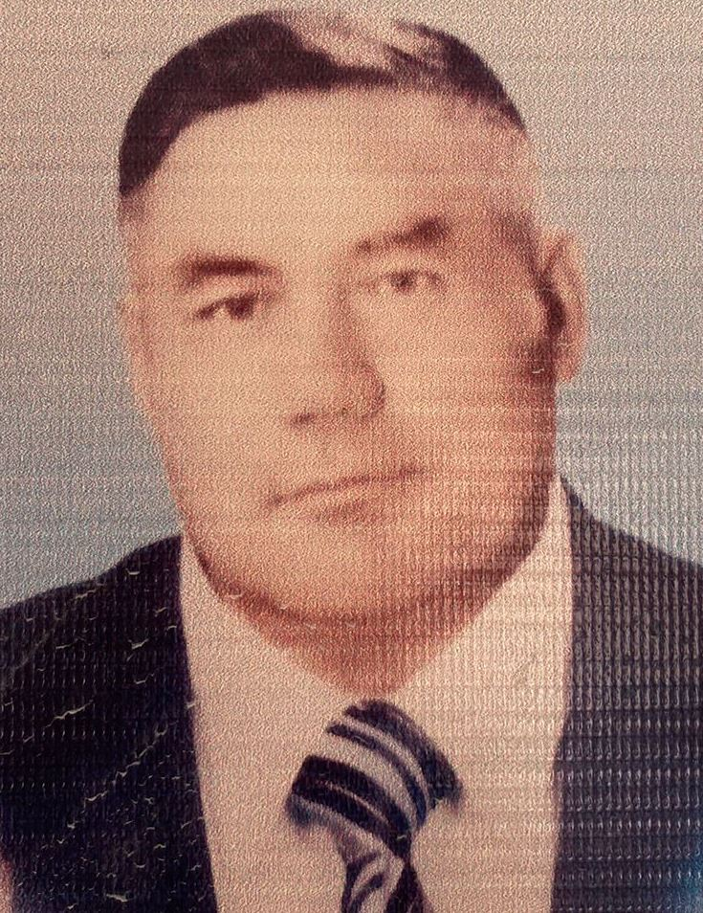
Досжанов Қазанғап
Мектеп директоры
Қазақ тілі мен әдебиеті пәні
мұғалімі

Slide 2
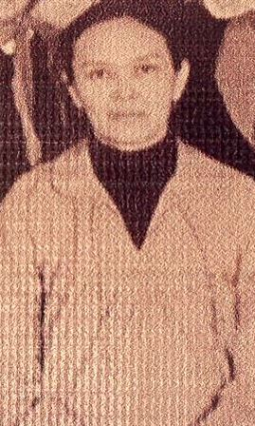
Аяғанова Макарап
Бастауыш сынып мұғалімі

Slide 3
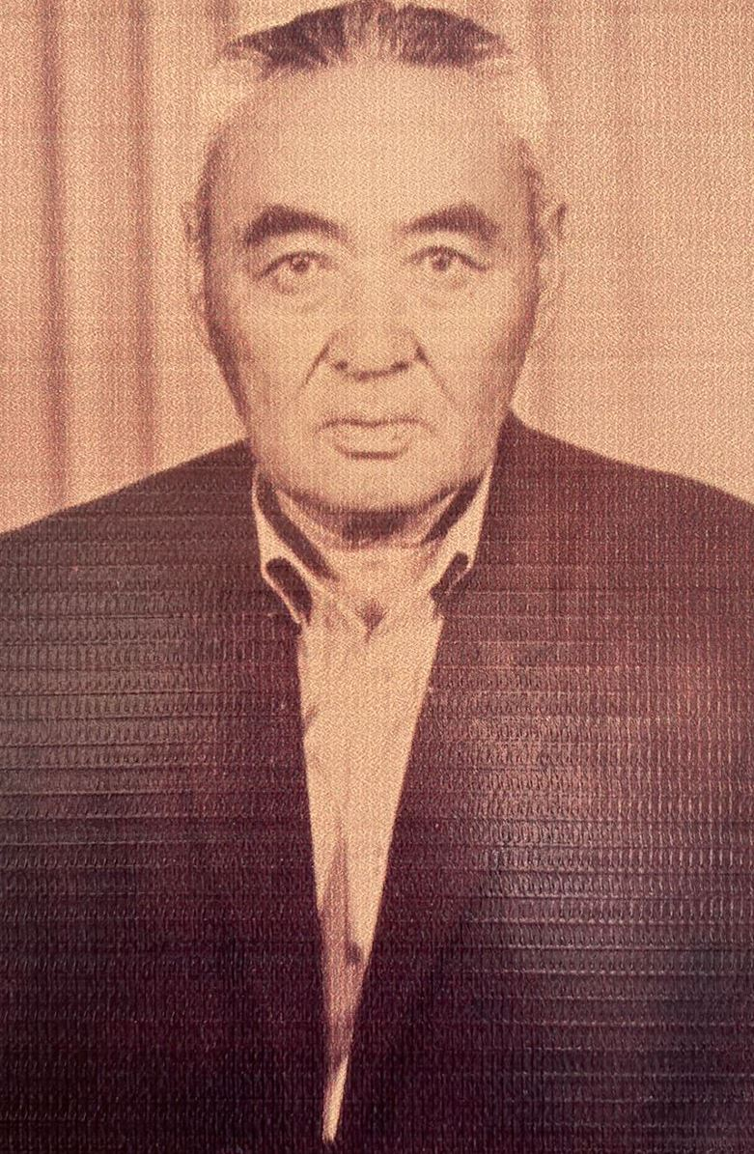
Абилхайыров Молдабай
География пәнінің
мұғалімі

Slide 4
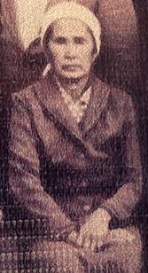
Досжанова Күнімбике
Бастауыш сынып
мұғалімі

Slide 5

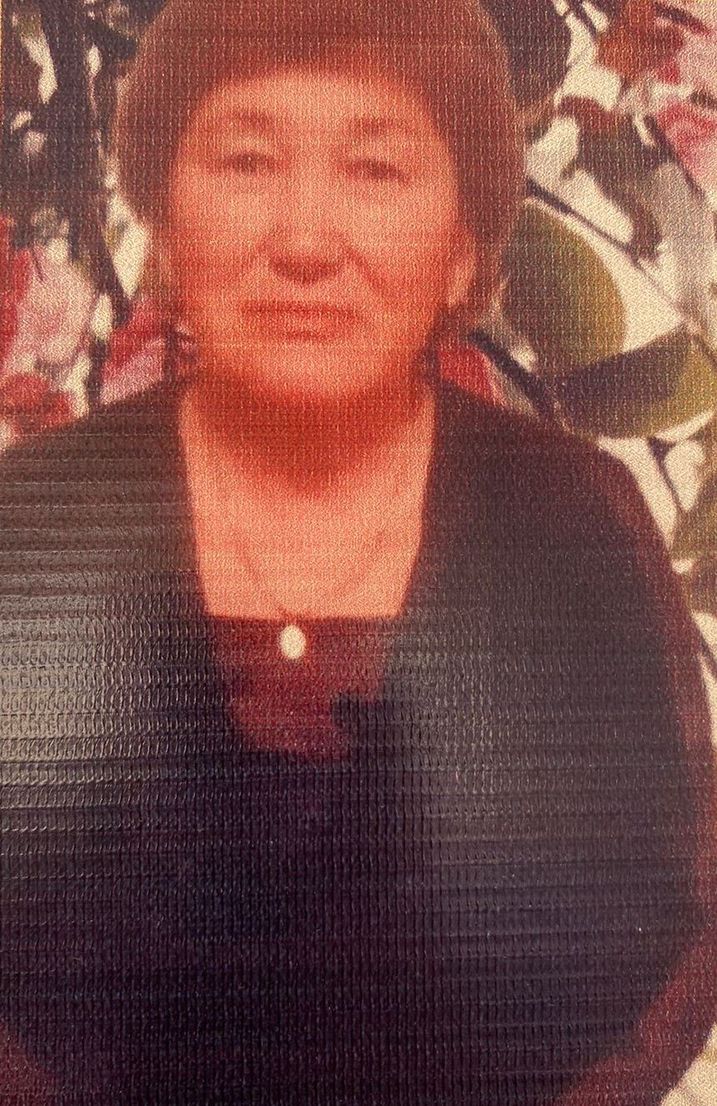
Бөлесінова Айман
Айсина
Физика пәнінің мұғалімі

Slide 6
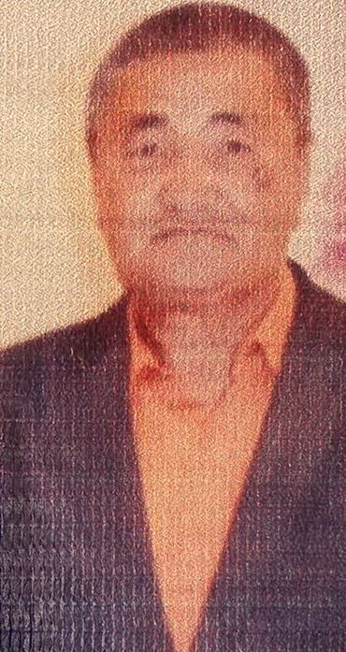
Құлдықов Серік
Дене шынықтыру пәні
мұғалімі

Slide 7

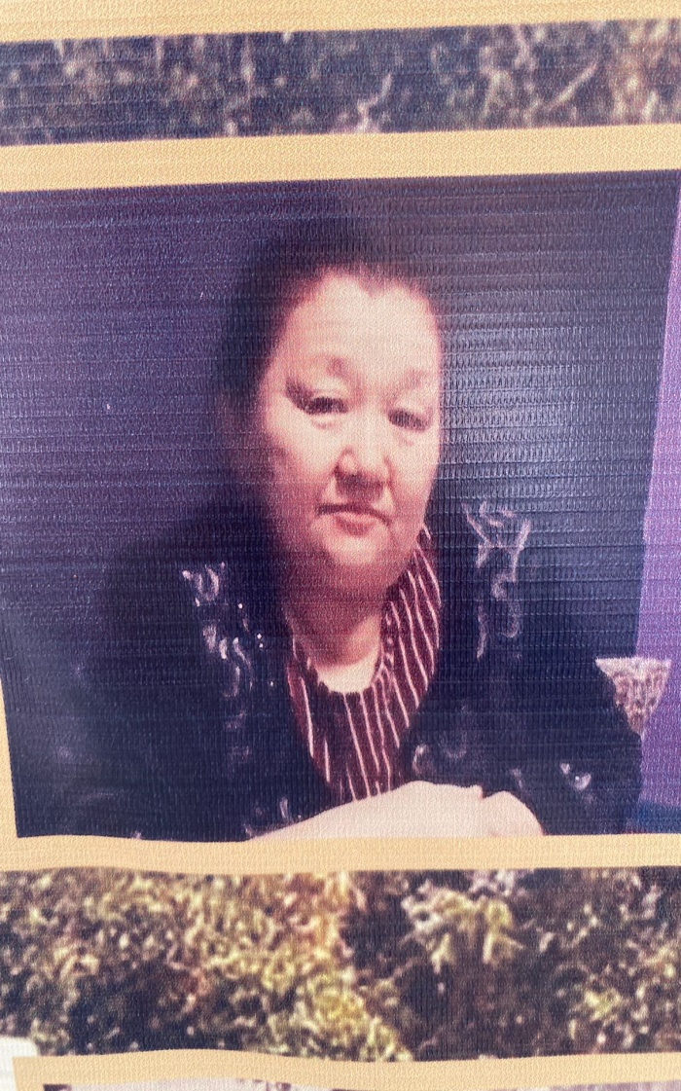
Абилхайырова Написа
Бастауыш сынып
мұғалімі

Slide 8
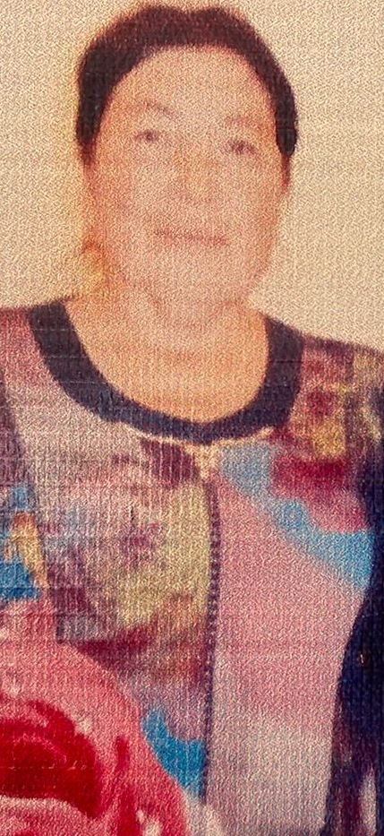
Жайгарина Несібелі
Бастауыш сынып
мұғалімі

Slide 9
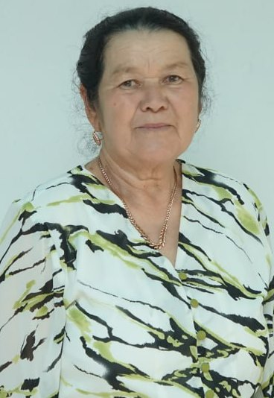
Брешова Мәншүк
Бастауыш пәні
мұғалімі

